Slide 1


Chủ đề 2: Rèn nếp sống
Bài 7: Gọn gàng ngăn nắp

Slide 2

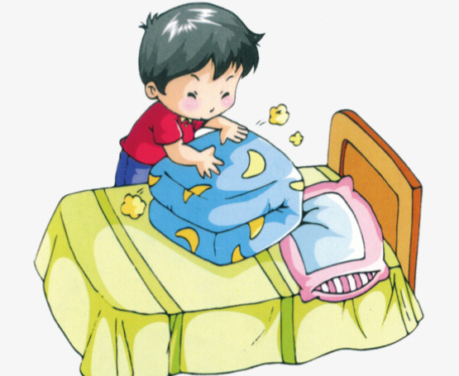
Buổi sáng, khi thức dậy, em có gấp chăn, sắp xếp giường gọn lại không?

Slide 3
Em có thể tự treo và gấp quần áo của mình chưa?

Slide 4
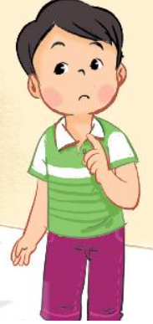
Xử lý tình huống sau đây, nói lời khuyên cho bạn
“Ôi! Tại sao lại phải gấp chăn cơ chứ! Tối đằng nào mình cũng phải
ngủ nữa!”.
Sáng dậy bạn nên gấp chăn gối để nhà cửa luôn gọn gàng.

Slide 5













Nếu nhà cửa luôn gọn gàng và không phải tìm đồ dùng cá nhân khi cần, chúng ta tiết kiệm được thời gian. Nếu không cất đồ dùng ngăn nắp sau khi sử dụng, chúng ta sẽ luôn nhầm lẫn, mất thời gian đi tìm đồ đạc, hay bị đi muộn.

Slide 6

Mở rộng và
tổng kết

Slide 7

Hoạt động về nhà

Slide 8
Sắp xếp tủ quần áo của em và của gia đình cho gọn gàng
Notes:
Bài giảng thiết kế bởi: Hương Thảo - tranthao121004@gmail.com

Slide 9



CỦNG CỐ BÀI HỌC
Liên hệ giáo án:
FB: Hương Thảo
Gmail: tranthao121004@gmail.com
Notes:
Bài giảng được thiết kế bởi: Hương Thảo

